Slide 1
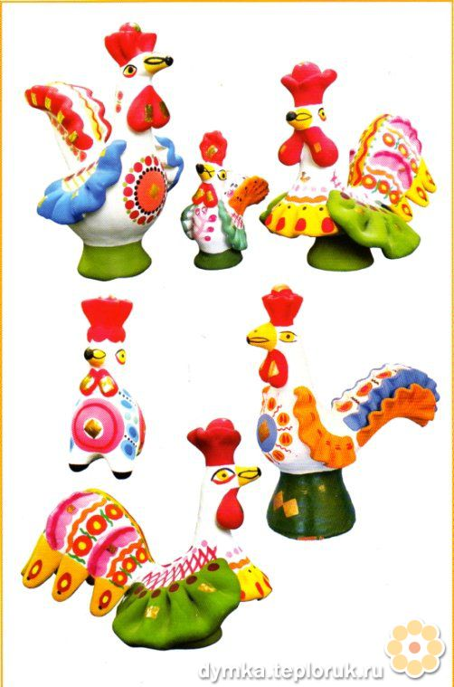
Петушок
Дымка
Подготовила воспитатель: Климкина Евгения Александровна
МАДОУ «ЦРР- детский сад № 58»
г. Саранск

Slide 2
.
.
.

Slide 3
Все игрушки непростые,
А волшебно-расписные,
Белоснежны, как березки.
Кружочки, клеточки, полоски -
Простой, казалось бы, узор,
Но отвести не в силах взор.
И пошла о Дымке слава,
Заслужив на это право,
Говорят о ней повсюду:
«Удивительное чудо!»

Slide 4
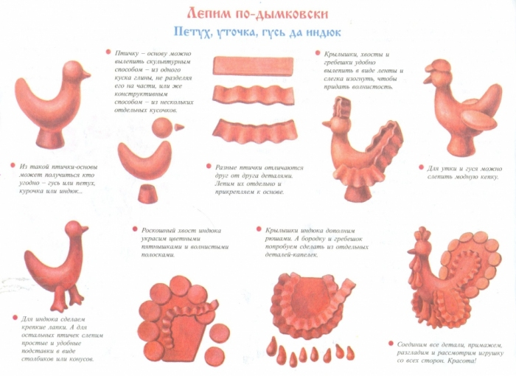

Slide 5
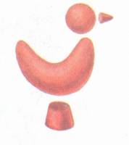
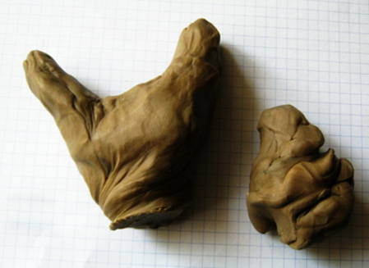
.
Лепим птичку основу скульптурным способом - из одного куска глины, не разделяя его на части, или же конструктивным способом - из нескольких отдельных кусочков. Итак, народная игрушка обычно была примерно с ладонь величиной, я беру изрядный кусок пластилина (ориентируюсь на свою взрослую ладонь) и делю его - кусок побольше для туловища и поменьше - для деталей.
Сразу придаю корпусу несколько треугольную форму:

Slide 6
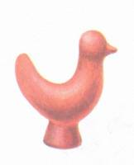
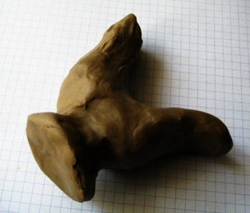
.
Теперь определяюсь - где будет голова, где хвост и на нижнем конце игрушки способом вытягивания делаю круглую подставку.
Из такой птички основы может получится кто угодно - гусь или петух, курочка или индюк.

Slide 7
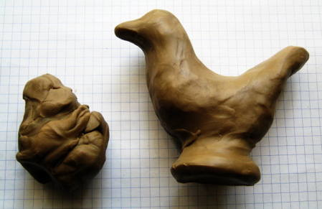
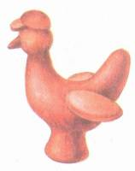
.
Далее формирую голову с клювом:

Slide 8
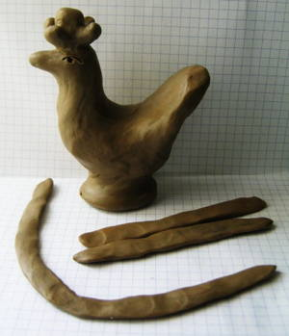
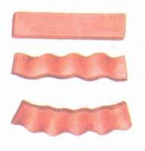
Разные птички отличаются друг от друга деталями. Лепим их отдельно и прикрепляем к основе.
Вот до этого этапа я лепила скульптурным способом из одного куска. Но дальше придётся уже отдельно лепить детали украшения и приклеивать их.
А это методы примазывание и маскировку швов, но придётся - из одного куска всякие завитушки-складочки лепить было бы значительно труднее.
И вот, леплю отдельно корону, отдельно раскатываю жгуты и сплющиваю их в пластилиновые ленты:

Slide 9
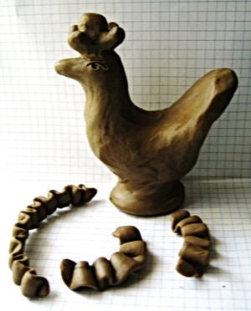
.
Ленты собираю гармошкой
Крылышки, хвосты и гребешки удобно вылепить в виде ленты и слегка изогнуть, чтобы придать волнистость.

Slide 10
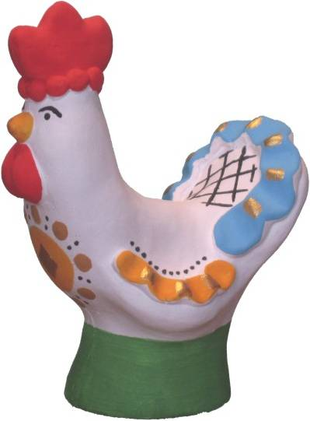
Эти оборочки приклеиваю по дугам - там, где должны быть крылья и по внешнему обводу хвоста:

Slide 11
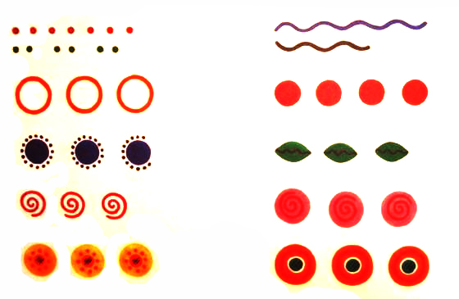

Slide 12
